Slide 1
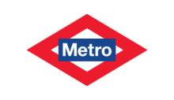
REFORMA Y MODERNIZACIÓN DE LA LINEA 6
ELECTRIFICACIÓN A 1500 Vcc
Área de Ingeniería de Instalaciones
Metro de Madrid

Slide 2


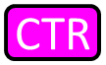

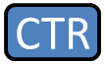
LÍNEA 6 SITUACIÓN ACTUAL
PROBLEMAS
OBSOLESCENCIA CON PROBLEMAS DE MANTENIMIENTO
Número de Estaciones | 28
Kilómetros de Línea | 46,7
Centros de Tracción | 17
Nº de Trenes en Circulación | 34
Tensión de Línea | 600 Vcc
Número de Viajeros | 75 millones
Consumo Energético | 54.213.816 kwh
ELEMENTOS CON MCA
PÉRDIDAS ELÉCTRICAS DE POTENCIA
NECESIDAD DE ADAPTACIÓN AL NUEVO MATERIAL MÓVIL
 | Estación con CTR | 17
 | Compartido con otras líneas | 3
 | Con acometida de compañía | 6
 | Con alimentación a CT | 7
 | Con alimentación a depósito/cochera | 4
 | Con MCA | 8

Slide 3
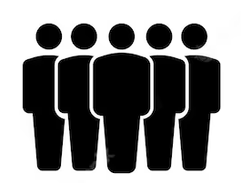
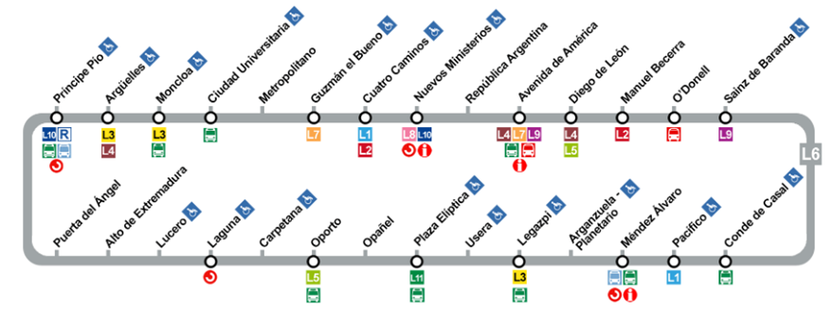
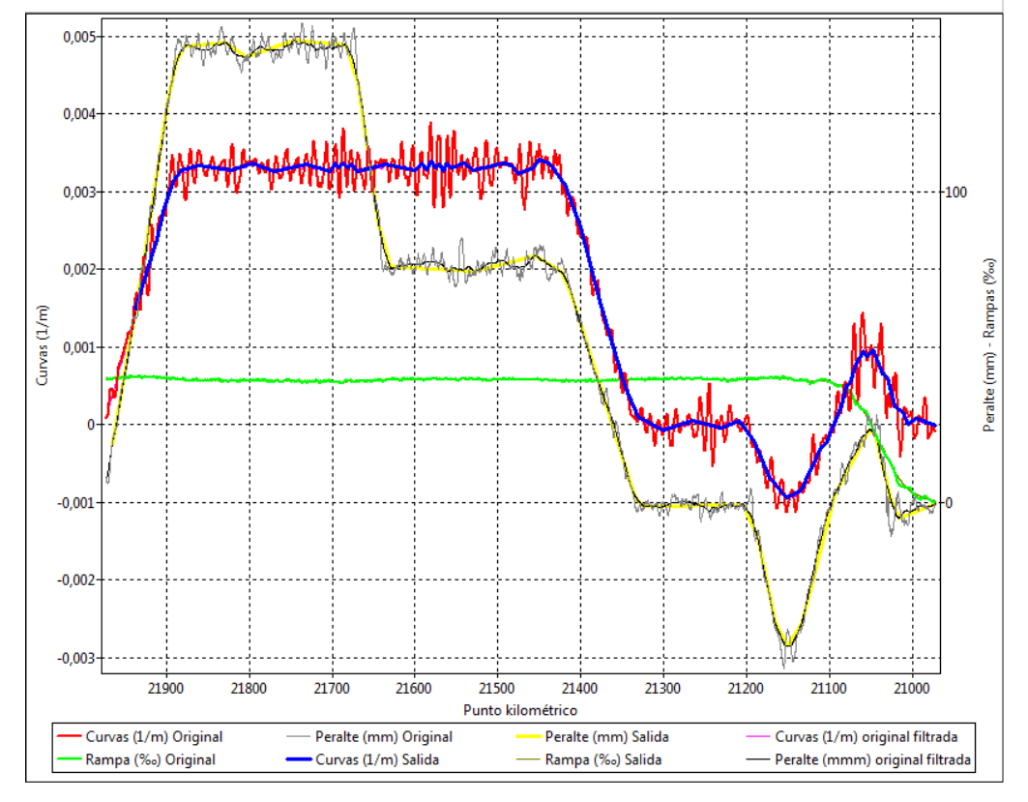

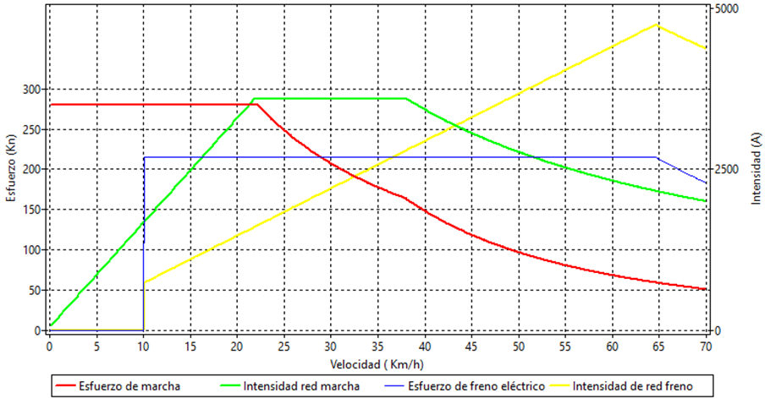
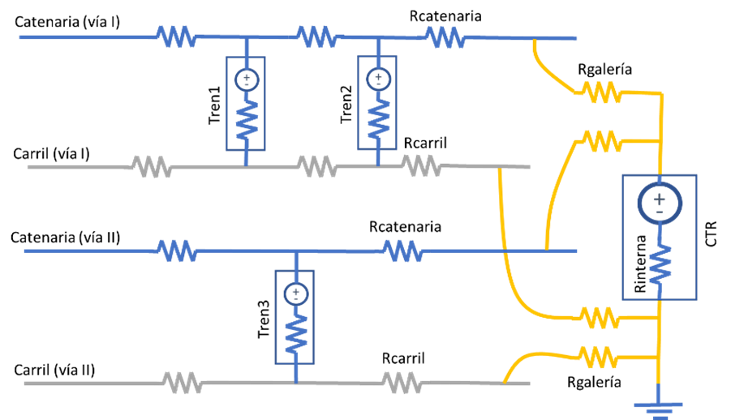


ANÁLISIS CAMBIO DE TENSIÓN A 1.500 Vcc
REDUCIR PÉRDIDAS ELÉCTRICAS DE POTENCIA.
ADAPTAR LA LÍNEA AL NUEVO MATERIAL MÓVIL DE GÁLIBO ANCHO.
MOTIVOS
ESCENARIO
SIMULACIÓN
CONCLUSIÓN
Valores estimados
OPERATIVOS
MODELIZACIÓN DEL TRAZADO
MODELIZACIÓN DE PARÁMETROS DE EXPLOTACIÓN
De
500.000 registros
54.213.816 kWh
Carga viajeros
Nº actuales de viajes
Se pasa a
39.907.841 kWh
(ATO – CBTC – CFMS)
AHORRO ENERGÍA
MATERIAL RODANTE
14 GWh/año
Trenes 8000
Velocidad
MODELIZACIÓN MATERIAL RODANTE
MODELIZACIÓN DEL SISTEMA ELECTRIFICACIÓN
AHORRO ECONÓMICO*
972.806,3 €
GEOMETRÍA DE VÍA
8000 2ª MRSSRM
CTR – LAC/Feeder
30%
Curvas
Rampas/
pendientes
Peraltes
AHORRO CONSUMO
RESOLUCIÓN NUMÉRICA
ENERGÍA
34 Trenes / 17 CTR / 1 vuelta > 4.500 sg
DISMINUCIÓN DE PÉRDIDAS ENERGÉTICAS ENTRE LÍNEA AÉREA
Y CARRILES
17 CTR
LAC/Feeder
Retornos carriles/tierra
↑ 885 Millones de cálculos
DIMENSIÓN COMPUTACIONAL
*** Calculado con el valor promedio establecido por el Área Financiera para el coste de energía de 0,068 €/KWh.

Slide 4

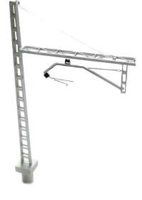


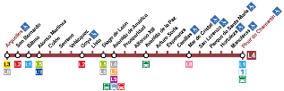
REFORMA DEL SISTEMA ELÉCTRICO DE ALTA TENSIÓN -ALCANCE-
CAMBIO DE TENSIÓN
DESAMIANTADO INTEGRAL
ADECUACIÓN DE LÍNEA
AÉREA
AL NUEVO SISTEMA DE TRACCIÓN
600 Vcc 1.500 Vcc
ACTUALIZAR LAS INSTALACIONES DE CONTROL TELEMANDADO DESDE EL PUESTO DE CONTROL CENTRAL
PASO DE 17 A 14 CTR´s
REFORMA DEL CTR ARGÜELLES QUE ALIMENTA A LÍNEA 4
REFORMA COMPLETA | Lucero; Conde de Casal; Manuel Becerra; República Argentina; Ciudad Universitaria; Mirasierra; Méndez Álvaro
REFORMA TRACCIÓN | Puerta del ángel; Carpetana; Plaza Elíptica; Moncloa; Arganzuela-Planetario; Sáinz de Baranda; Cuatro Caminos
NO SE REFORMAN | Oporto; Diego de León; Argüelles

Slide 5
REFORMA DEL SISTEMA ELÉCTRICO DE ALTA TENSIÓN -INNOVACIONES TECNOLÓGICAS-
Nuevo sistema de medida evolucionado
(sistema centralizado de gestión de energía)
Cabinas de tensión blindadas que mejoran la seguridad
Cabinas de “punta feeder” para aislar la
subestación de vía general
(mejora el mantenimiento y resolución ante posibles incidencias al no tener tensiones de retorno)
Implantación de descargadores de intervalos
(optimiza la protección carril-tierra)
Protocolo abierto de control y comunicaciones según norma internacional IEC 61850
Rectificadores de 12 pulsos en lugar de los
actuales de 6 pulsos
(permitiendo una tensión continua más homogénea que mejora el comportamiento del material móvil)
Implantación de sistemas de arrastre evolucionado (basado en Mensajes “goose”)
Rectificadores de 1.500 voltios funcionando a 600 voltios para hacer obra con línea en servicio

Slide 6
ORGANIZACIÓN Y PLANIFICACIÓN DEL PROGRAMA
CONTRATOS |  | PRESUPUESTO
1 | REFORMA GLOBAL 7 CTR´S | 12.518.899,56 €
2 | REFORMA PARCIAL 7 CTR´S | 9.283.922,28 €
3 | ACTUACIONES EN CATENARIA PARA PASO A 1.500 VCC | 2.155.593,18 €
TRABAJO CON LÍNEA EN SERVICIO
Sólo actuar en dos CTR´S
+
1
CONTRATO 1
1
CONTRATO 2
2024 |  |  |  |  |  |  |  |  |  |  |  | 2025
ACTUALMENTE |  | TRABAJOS CON LÍNEA EN SERVICIO |  |  |  |  |  |  |  |  |  |  |  |  | CIERRE LÍNEA PASO A 1.500 Vcc
MIRASIERRA
CUATRO CAMINOS
PUESTA EN
FUNCIONAMIENTO
1.500 V cc
TRABAJOS EN
DOS CTR´S
TRABAJOS EN
DOS CTR´S
TRABAJOS EN
DOS CTR ´S
TRABAJOS EN
DOS CTR ´S
TRABAJOS EN
DOS CTR ´S
TRABAJOS EN
DOS CTR ´S
PLANIFICACIÓN REFORMAS CTR´S
TRABAJOS EN
DOS CTR ´S

Slide 7
ACTUACIONES A DESARROLLAR EN CADA CTR
PREPARACIÓN:
ACOPIOS / REPLANTEOS / PREVENCIÓN / INGENIERÍA DETALLE / PRUEBAS EN FÁBRICA
TRABAJOS CTR
EN SERVICIO
FUERA
DE SERVICIO
PUESTA
EN MARCHA
EMPALMES
CUADROS PROVISIONALES
ADECUACIÓN REJILLAS
ACTUACIONES AUXILIARES OBRA CIVIL
DESCONEXIÓN
EQUIPOS
CONTROL
CONEXIÓN A LÍNEA
FUNCIONAMIENTO 600 Vcc (TEMPORAL)
PASO A 1.500 Vcc
DESAMIANTADO
MONTAJE EQUIPOS (TRAFOS, CABINA, CABLES)
PRUEBAS
DESMONTAJES
OBRA CIVIL
ENTRADA MATERIAL

Slide 8
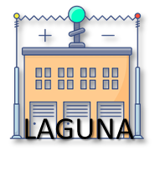
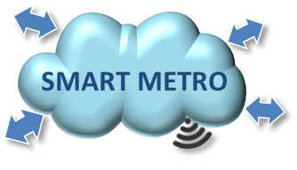


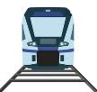


BENEFICIOS DEL PROGRAMA
INTEGRACIÓN EN EL MODELO SMART METRO 4.0 CON PLATAFORMAS DE MONITORIZACIÓN Y GESTIÓN CENTRALIZADA
INDEPENDIZAR EL DEPÓSITO DE LAGUNA DE LA LÍNEA CON UN NUEVO CTR
INCREMENTO EFICIENCIA ENERGÉTICA
ELIMINACIÓN DE ELEMENTOS PELIGROSOS
MEJORES CONDICIONES DE MANTENIMIENTO
COMPATIBILIDAD NUEVO MATERIAL MÓVIL

Slide 9
GRACIAS POR SU ATENCIÓN
Área de Ingeniería de Instalaciones
Metro de Madrid

